Slide 1
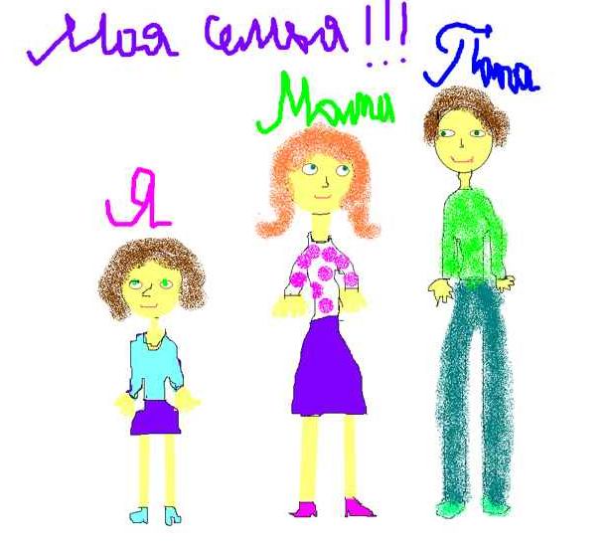
Проект «Я и моя семья»

Slide 2
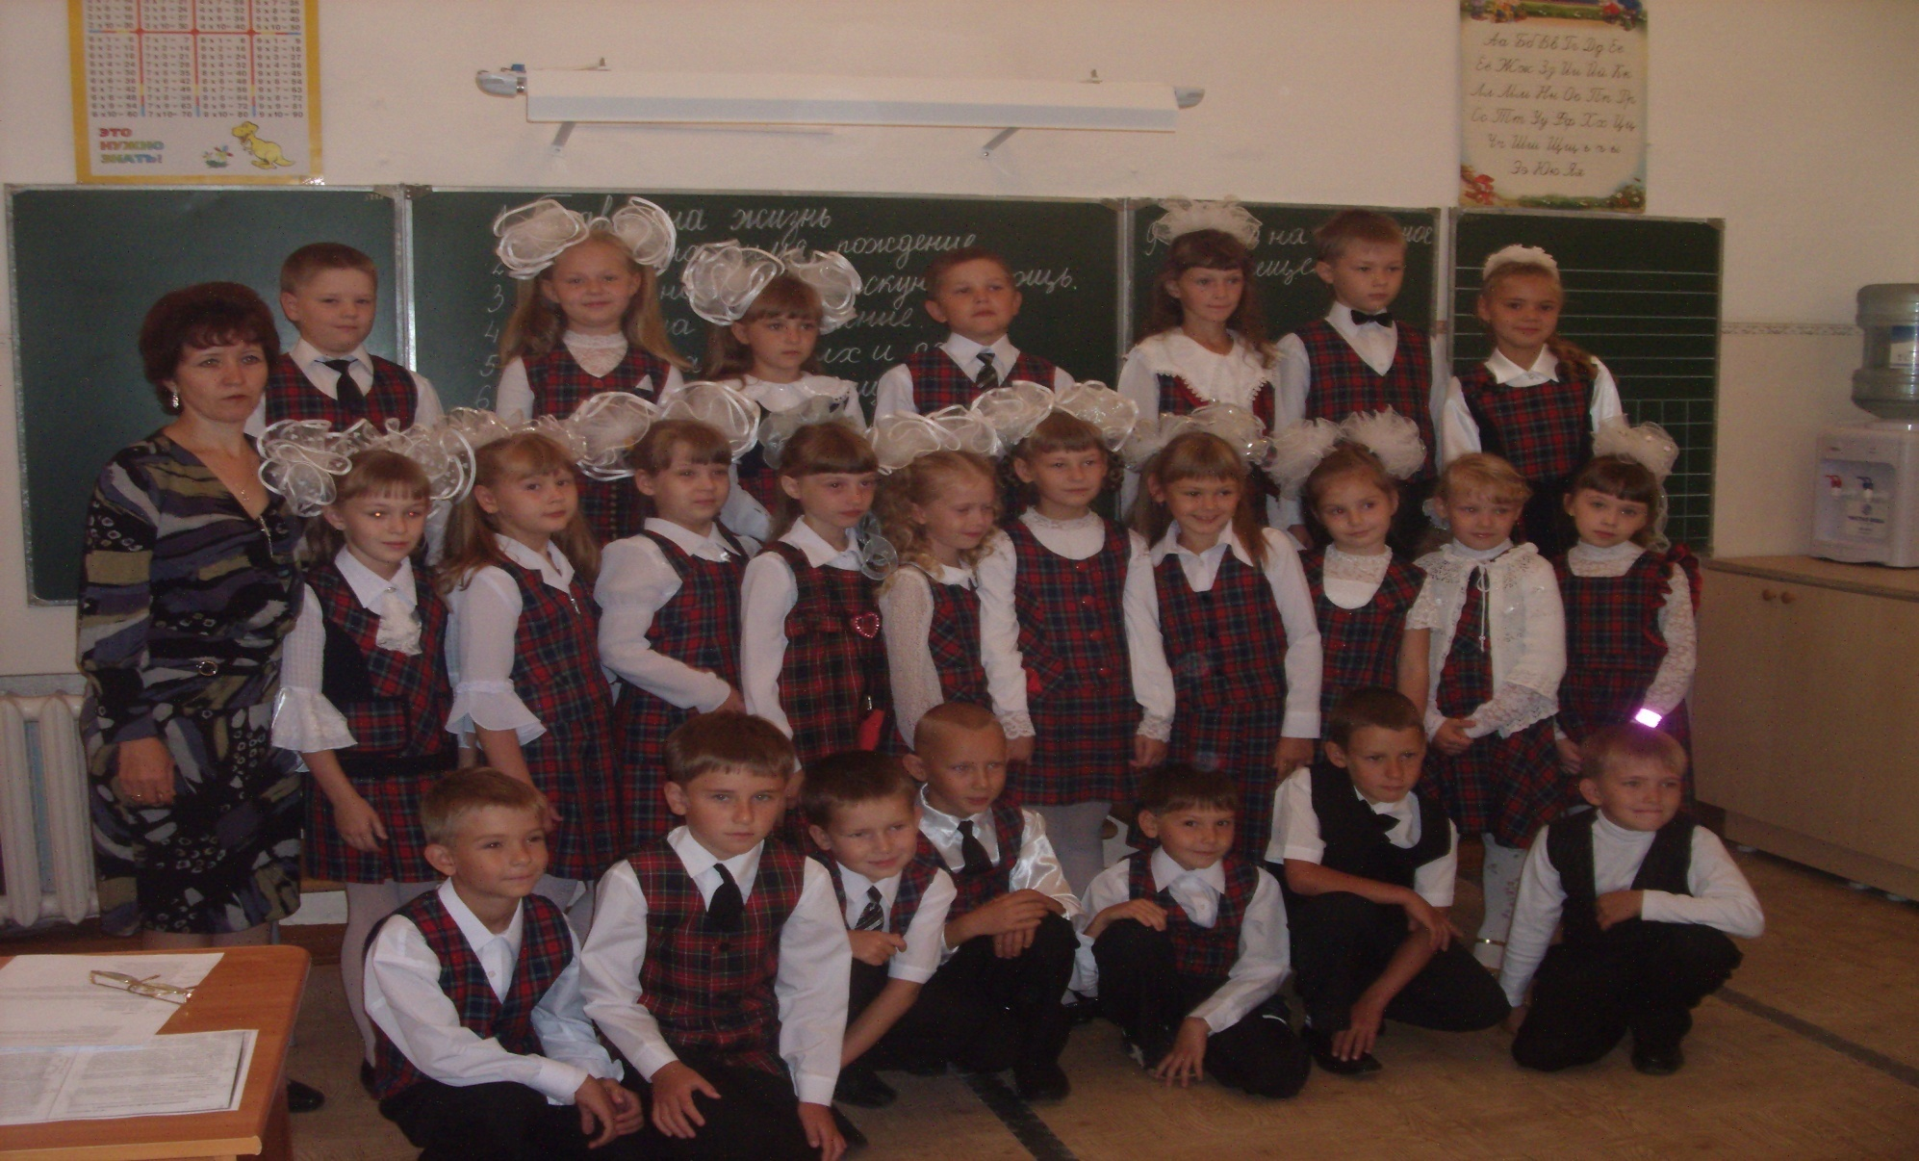
АВТОР ПРОЕКТА: КУЛЕШОВА ГАЛИНА НИКОЛАЕВНА
2 «а» класс
Срок реализации 7 месяцев

Slide 3

Цель проекта
Задачи проекта
расширить поле
сотрудничества школы и
семьи:
сосредоточить внимание на проблемах семейного воспитания;
приобщение ребёнка к общечеловеческим ценностям;
формирование оптимального мотивационного отношения к явлениям окружающей действительности;
создание условий, обеспечивающих реализацию возможностей личностного опыта.
планировать работу;
обосновывать свою точку зрения;
находить несколько вариантов решения проблемы;
устанавливать причинно – следственные связи;
делать выводы и заключения;

Slide 4


Участники
учитель
родители
дети

Slide 5
источники информа- ции
Формы работы
Активизирую-щее общение, экскурсии,
анкетирование выпуск газет
Выбор тем
Критерии оценки,
постановка задач
Классные
часы,
беседы,
игровая
деятель-
ность

Slide 6
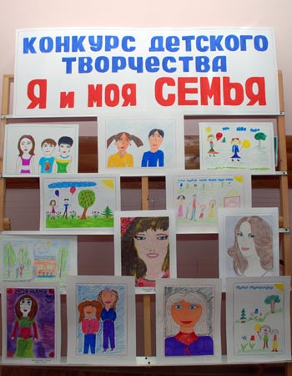
Вопросы родителям?
Правильное воспитание
1.Уступать всегда ребёнку.
2.Считаться всегда с интересами всех членов семьи.
3.Не считаться с мнением ребёнка.

Slide 7
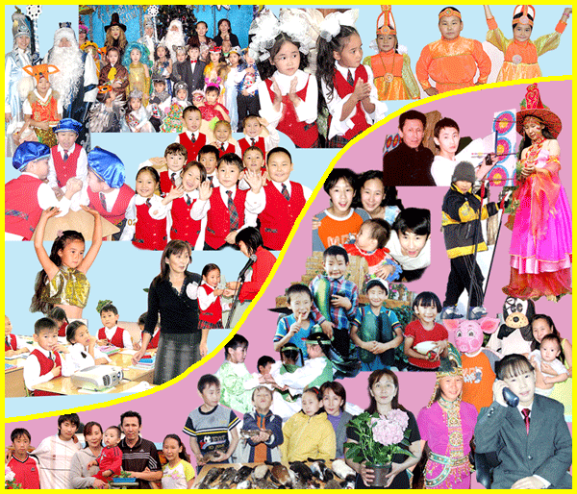
Ожидаемый результат
качественно новый уровень взаимоотношений семьи и школы.

Slide 8
Поиск информации
Прочитать
Спросить у старших
Понаблюдать

Slide 9
литература
«Новые родительские собрания»- Н.И.Дереклеева
В помощь классному руководителю « Классные часы 1-4 класс»- Г.П.Попова
Пособие для педагога и рабочая тетрадь « Все цвета кроме чёрного»- М.М.Безруких, Т.А.Филиппова, А.Г.Макеева

